Slide 1
Técnicas de creatividad
Sesión aplicada de Design Thinking
SmartUGR
Proyecto Multidisciplinar 2016-2017
Juan Árbol Gutiérrez
Juan José Jiménez García

Slide 2
Técnicas de creatividad
Fomentan acciones creativas tanto en el arte como en las ciencias.
Enfocadas en aspectos creativos como:
Técnicas para generación de ideas
Re-pensamiento de los problemas
Pensamiento divergente
Muy empleadas en el ámbito de la resolución de problemas.
Hay muchas técnicas de creatividad disponibles.
Demasiadas...

Slide 3
Técnicas de creatividad
Análisis morfológico
Analogías
Biónica
Brainstorming o Lluvia de Ideas
Brainswarming
Blue Slip
Brainwriting
Conexiones morfológicas forzadas
Crear en sueños
CRE-IN
DO IT
El arte de preguntar
El catálogo
El porqué de las cosas (la brújula)
Estratal
Galería de famosos (Hall of Fame)
Ideart
Ideas animadas
Identificación o empatía
Imanchin
Inspiración por colores
Inspiravideo
La inversión
Listado de atributos
Mapas mentales
Método 635
Y muchas más...

Slide 4
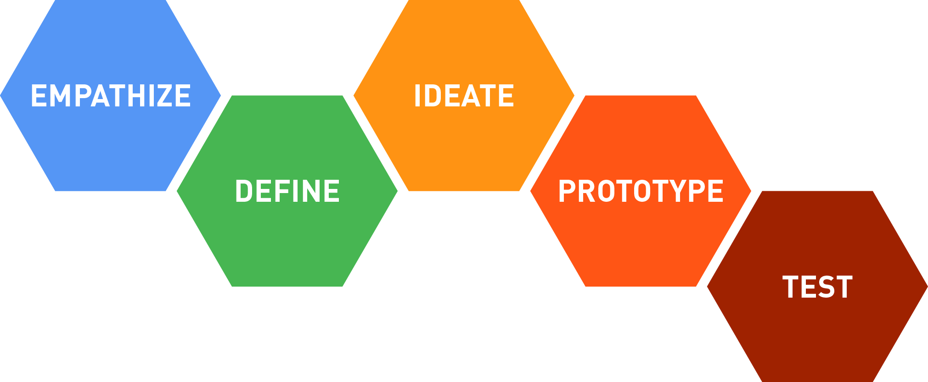
¿Qué podemos hacer?
Hemos elegido una pequeña colección de técnicas para generar ideas, y vamos a proceder a explicarlas.
Las técnicas de creatividad no han de seguirse al pie de la letra, sirven de base para iniciar un proceso creativo que puede moldearse para cada caso concreto.
La generación de ideas es un proceso iterativo, por lo que no hay que quedarse con una única sesión, sino realizar varias a lo largo del tiempo.
Vamos a desarrollar el concepto de Design Thinking en sus primeras fases de concepción, aplicando en cada una de ellas las técnicas elegidas:
Mapa de empatía
Árbol de conceptos (o problemas)
Brainstorming
Mapa de oferta

Slide 5
Design Thinking
¿Qué significa?
En palabras de Tim Brown y David Kelley…
“Usar métodos de diseñadores para hacer coincidir necesidades de las personas con una solución tecnológicamente factible y un modelo de negocios viable.”

Slide 6
Fases del Design Thinking
El proceso de Design Thinking cuenta con 5 pasos fundamentales:

Slide 7
Fases del Design Thinking
EMPATIZAR
Centrarnos en las personas. Mirarlos, hablar con ellos, conocer sus necesidades, sus motivaciones...
DEFINIR
Dar claridad al proyecto basándonos en lo aprendido de las personas. Crear coherencia. Crear una maqueta del problema significativa.
IDEAR
Recopilación de todo lo aprendido para crear soluciones innovadoras. Aceptar todas las ideas que surjan. Generación de muchas ideas que aportan diversas alternativas de solución.
PROTOTIPAR
Generación de artefactos que responden las preguntas que nos acercan a la solución final. Algo con lo que el usuario pueda experimentar y probar.
PROBAR
Dar a probar a los usuarios los prototipos creados con la intención de encontrar fallos y posibles mejoras de nuestro producto.

Slide 8
Las claves del Design Thinking
Totalmente centrado en los usuarios y sus experiencias, no en los productos.
Gran importancia del trabajo en equipo, no el trabajo individual.
Proceso de pensamiento divergente y luego convergente.
Crear opciones -> Tomar decisiones
Proceso iterativo.
Nos permite pasar de la total incertidumbre a unas ideas claras.
Es un proceso visual y muy descriptivo.
Nos valemos de materiales que ayuden a visualizar, como post-its, cartulinas, bocetos, etc.

Slide 9

Mapa de empatía

Slide 10
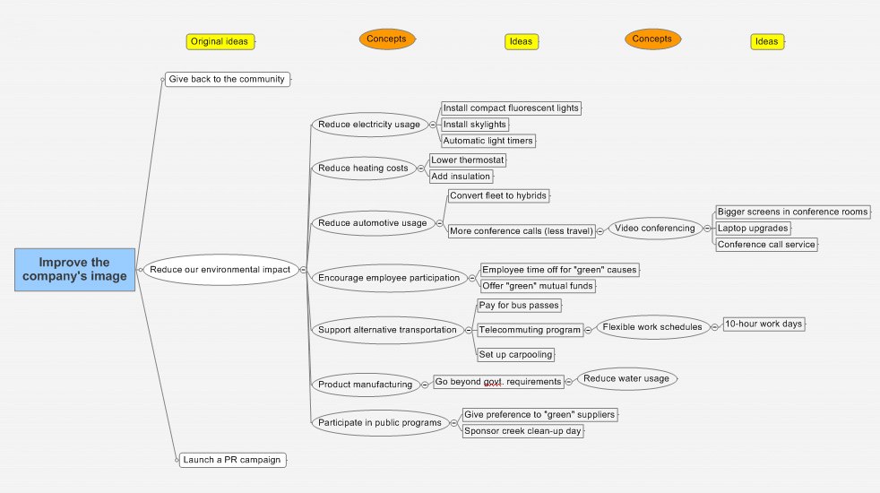
Árbol de conceptos

Slide 11
Brainstorming (Lluvia de ideas)
Técnica de reunión en grupo con el objetvo de generar ideas en un ambiente libre de críticas o juicios.
Entre las ventajas:
Ayuda a generar ideas diferentes para un mismo problema.
Fácil de aprender y poca organización.
Fomenta las ideas más avanzadas.
Busca el mayor nº de ideas (más probabilidad de que salgan buenas)
Fomenta el trabajo en equipo combinando o completando las ideas de los compañeros.

Slide 12
Referencias
https://en.wikipedia.org/wiki/Creativity_techniques
https://www.neuronilla.com/desarrolla-creatividad/tecnicas-creatividad/
Créditos imagen diap. 4 - http://www.avante.es/design-thinking/
https://es.slideshare.net/SebaReyesA/design-thinking-22071713

Slide 13
FIN

